Slide 1
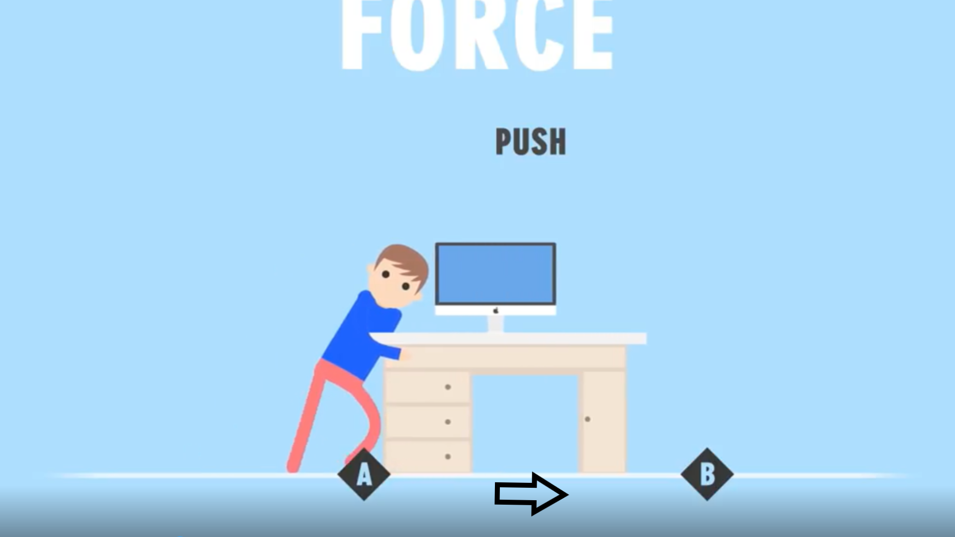
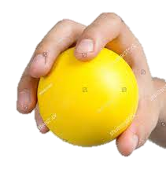
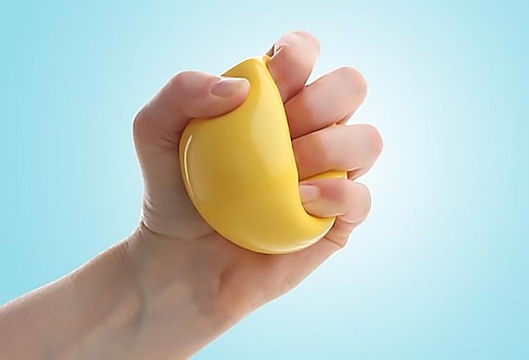
BÀI 36.
KẾT QUẢ
TÁC DỤNG CỦA LỰC
1
2
3

Slide 2
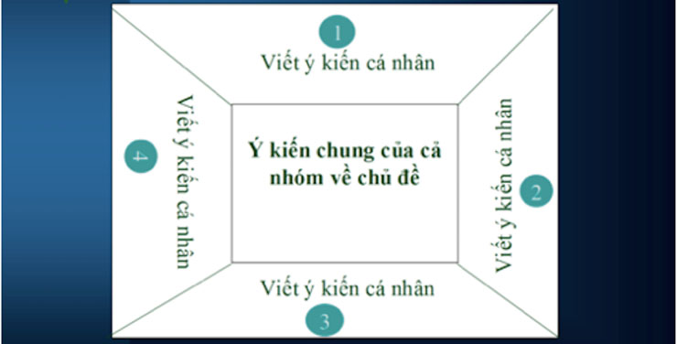
TÌM HIỂU KẾT QUẢ TÁC DỤNG CỦA LỰC
Hình thức: nhóm 4HS
Học liệu: SGK
Trả lời câu hỏi:
Khi có lực tác dụng lên một vật có thể gây ra những sự thay đổi nào? Lấy ví dụ minh họa.
4. Cách thức hoạt động
Bước 1: HS thực hiện cá nhân và trình bày vào phiếu tương ứng với STT.
Bước 2: HS thống nhất đáp án trong nhóm.

Slide 3

TÌM HIỂU KẾT QUẢ TÁC DỤNG CỦA LỰC
Hình thức: nhóm 4HS
Học liệu: SGK
Trả lời câu hỏi:
Khi có lực tác dụng lên một vật có thể gây ra những sự thay đổi nào? Lấy ví dụ minh họa.
4. Cách thức hoạt động
Bước 1: HS thực hiện cá nhân và trình bày vào phiếu tương ứng với STT.
Bước 2: HS thống nhất đáp án trong nhóm.

Slide 4

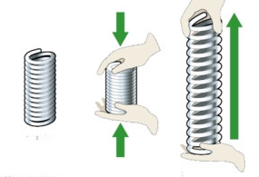

KẾT QUẢ TÁC DỤNG CỦA LỰC
Khi có lực tác dụng lên một vật, vật có thể bị
biến đổi chuyển động
Vật đang đứng yên, bắt đầu chuyển động.
Vật đang chuyển động, bị dừng lại.
Vật chuyển động nhanh hơn.
Vật chuyển động chậm đi.
Vật đổi hướng chuyển động
2. thay đổi hình dạng (sự biến dạng)
3. vừa biến đổi chuyển động, vừa biến dạng.
1
2
3

Slide 5
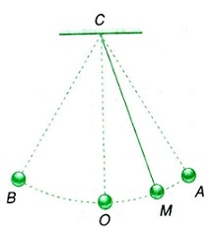
THÍ NGHIỆM VỚI CON LẮC ĐƠN
Nhiệm vụ: HS gọi tên tác dụng của lực trong thí nghiệm biểu diễn của GV với con lắc đơn.

Slide 6


LUYỆN TẬP
Nhiệm vụ: Thực hiện yêu cầu trong PHT.
Hình thức:
Bước 1. HS làm việc cá nhân.
Bước 2. HS đổi bài chấm chéo với bạn bên cạnh.

Slide 7

GHI NHỚ
Lực tác dụng lên một vật có thể
làm biến đổi chuyển động của vật.
làm biến dạng vật.
vừa làm biến đổi chuyển động của vật, vừa làm biến dạng vật.

Slide 8
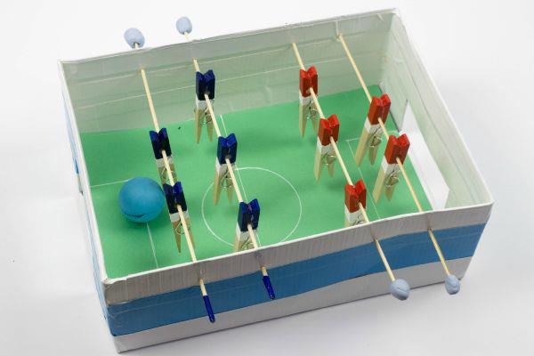
NHIỆM VỤ VỀ NHÀ
Ôn tập nội dung bài 43 và bài 44.
Thiết kế “BÀN BÓNG ĐÁ TAY QUAY”
Hình thức: nhóm 6HS
Thời gian: 1 tuần làm việc ở nhà.
Dụng cụ: hộp giấy, que xiên dài, kẹp gỗ, bóng bàn, màu vẽ….
Yêu cầu sản phẩm: HS tự chơi được 1 trận đấu bằng sản phẩm của nhóm.

